Slide 1
Hur kan vi stärka barns och familjers resiliens?
Steven Lucas, barnhälsovårdsöverläkare, docent
Akademiska barnsjukhuset
Uppsala universitet

Slide 2
Resiliency
: the ability of something to return to its original size and shape after being compressed or deformed : RESILIENCE sense 1Most of these rollers have to be replaced every few years when the rubber loses its resiliency.
https://www.merriam-webster.com/dictionary/resiliency

Slide 4
Resiliency
: an ability to recover from or adjust easily to adversity or change : RESILIENCE sense 2… the resiliency of nature and humans in the wake of fires, floods, earthquakes, volcanoes, and other destructive forces.
https://www.merriam-webster.com/dictionary/resiliency

Slide 5


Slide 6
Resiliens
En förmåga att fortsätta utvecklas trots svåra livshändelser:
”the process of adapting well in the face of adversity, trauma, tragedy, threats or even significant sources of stress”
American Psychological Association. The road to resilience. http://helping. apa. org/resilience/. 2004.

Slide 7
Barnets kontext

Slide 8
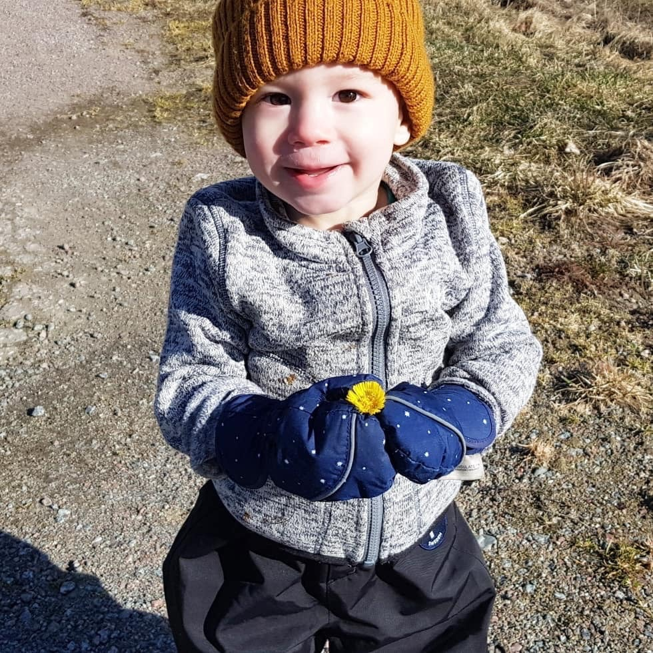
Vad behöver barn för att växa, utvecklas och må bra?
Bli sedd
Stimulans
Kärlek
Näring
Kramar
Ömsesidighet
Sömn
Bus
Frihet
Närhet
Respekt
Kommunikation
Skydd
Trygghet
Utmaningar
Lek
Vänskap
Pussar
Lugn

Slide 9
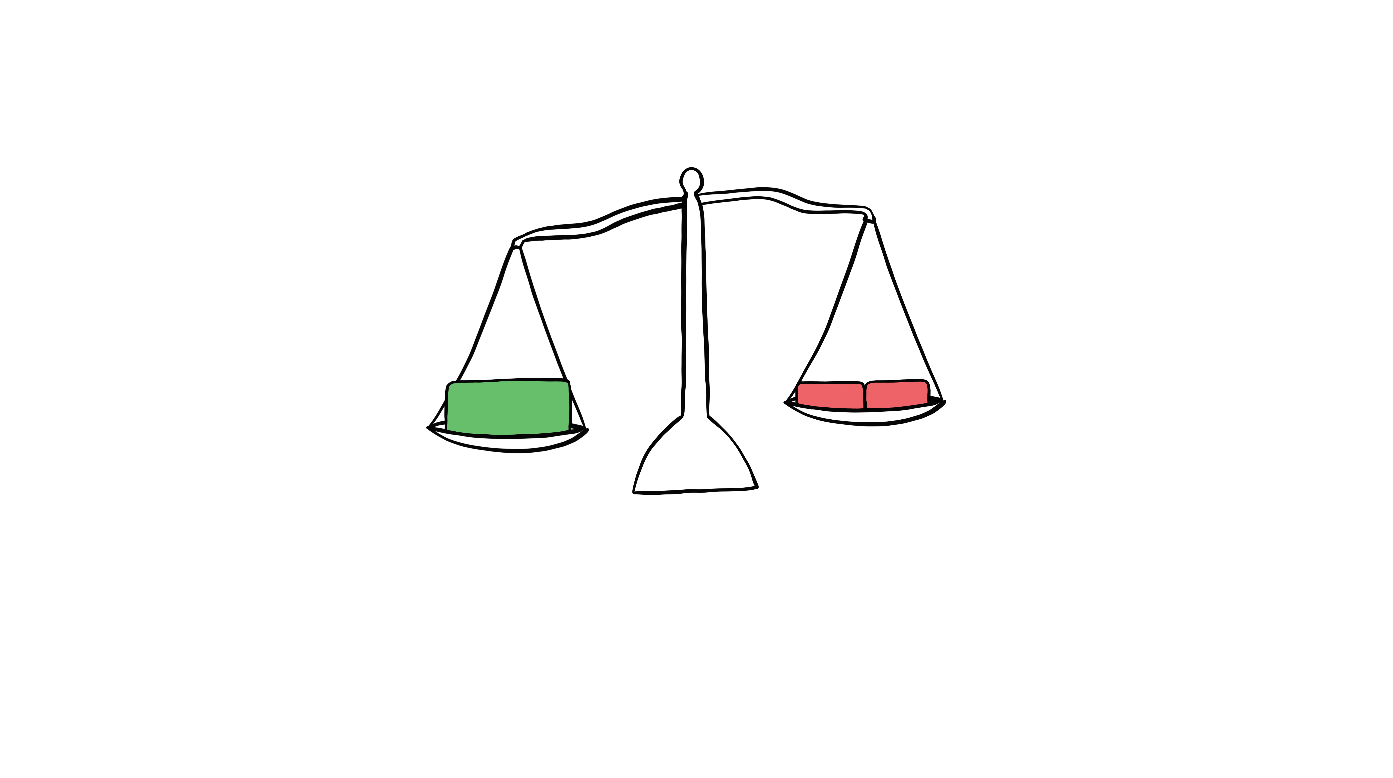
Skydds-faktorer
Sårbarhet
Risker
Illustration: Sofia Lucas

Slide 10
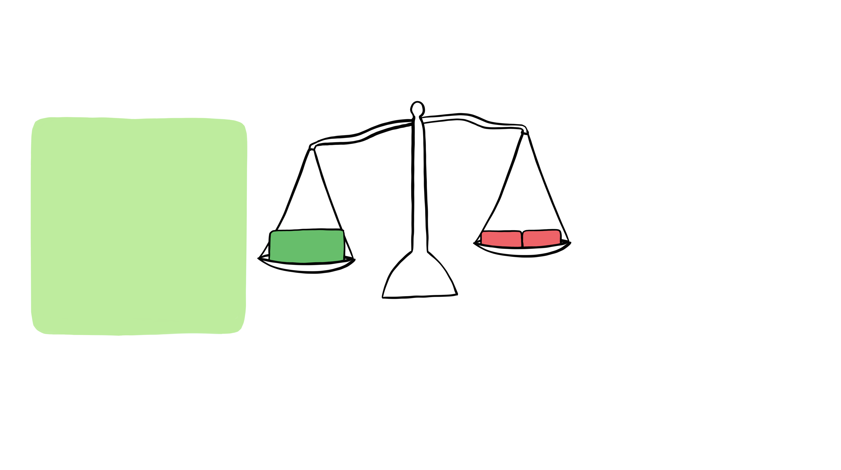
Skyddsfaktorer
Personligt nätverk
Ekonomiskt trygghet
God psykisk hälsa
…
Skydds-faktorer
Sårbarhet
Risker
Illustration: Sofia Lucas

Slide 11
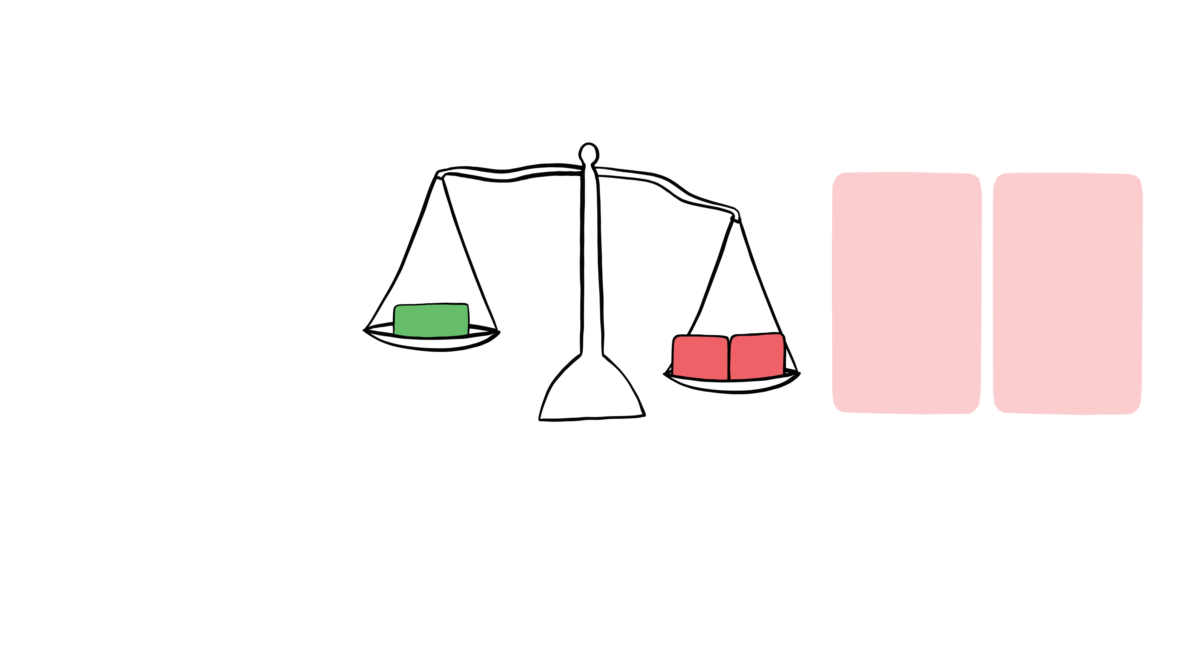
Sårbarhet hos föräldrar och/eller
barnet
Kognitiv funktionsnedsättning
Utsatthet under barndomen
Låg utbildningsnivå
Kronisk sjukdom
ADHD
…
Riskfaktorer i hemmet
Fattigdom
Missbruk
Våld i familjen
Psykisk ohälsa
Stress
…
Skydds-faktorer
Sårbarhet
Risker
Illustration: Sofia Lucas

Slide 12
Arbets-
löshet
Hus och
hem
Arbets-
belastning
Flykt från
krig
Matnings-
problem
Stress
c
Relations-
problem
Ekonomisk oro
Förväntningar
Sömnlöshet
Våld
Krav

Slide 13
Samspels-svårigheter
Nedstämdhet
Fysiska symtom
Koncentrations-svårigheter
Utmattning
Stress
Stress
Irritation
Ångest
Relations-problem
Våld
Sömn-svårigheter

Slide 14
Skydds-faktorer
Sårbarhet
Risker
Illustration: Sofia Lucas

Slide 15
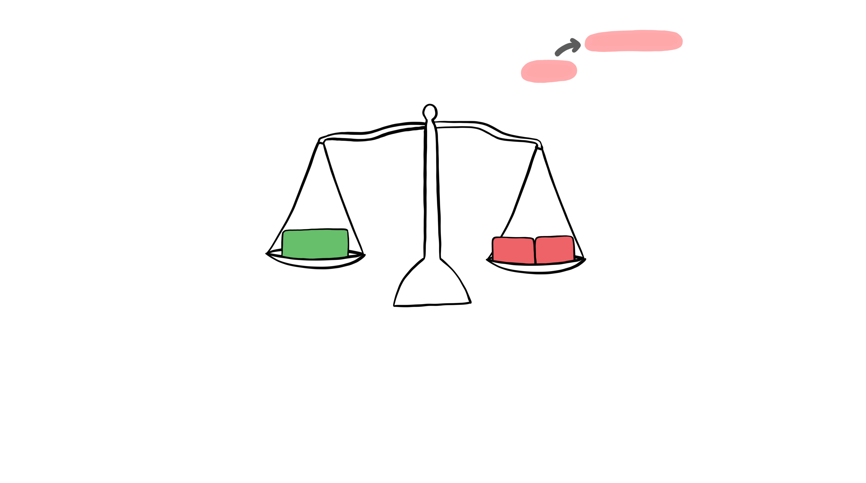
sömnproblem
stress
Skydds-faktorer
Sårbarhet
Risker
Illustration: Sofia Lucas

Slide 16
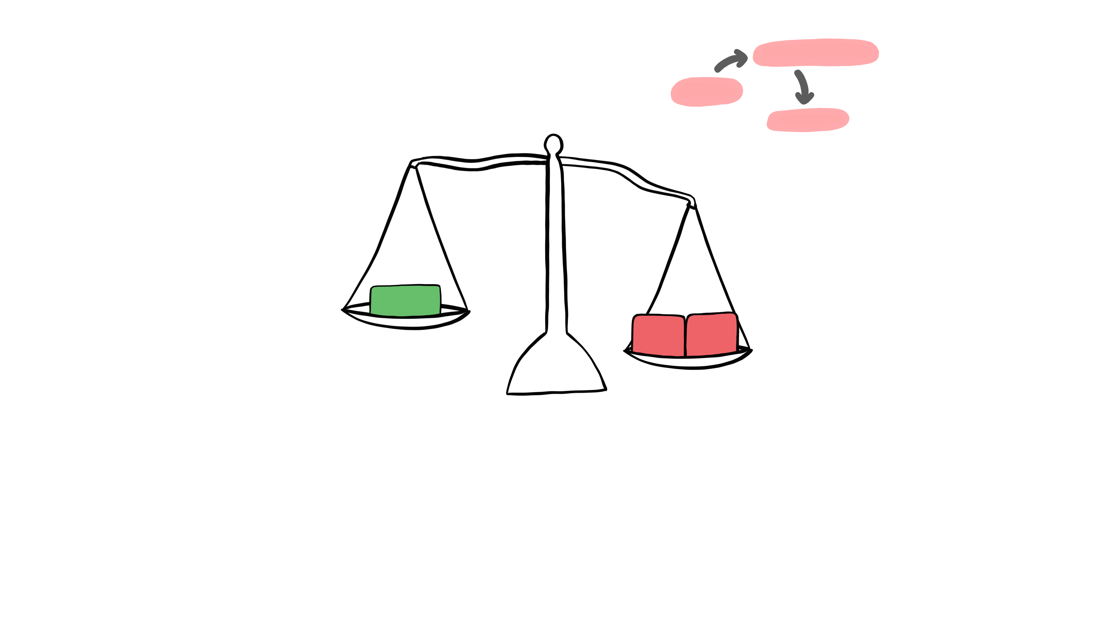
sömnproblem
stress
irritation
Skydds-faktorer
Sårbarhet
Risker
Illustration: Sofia Lucas

Slide 17
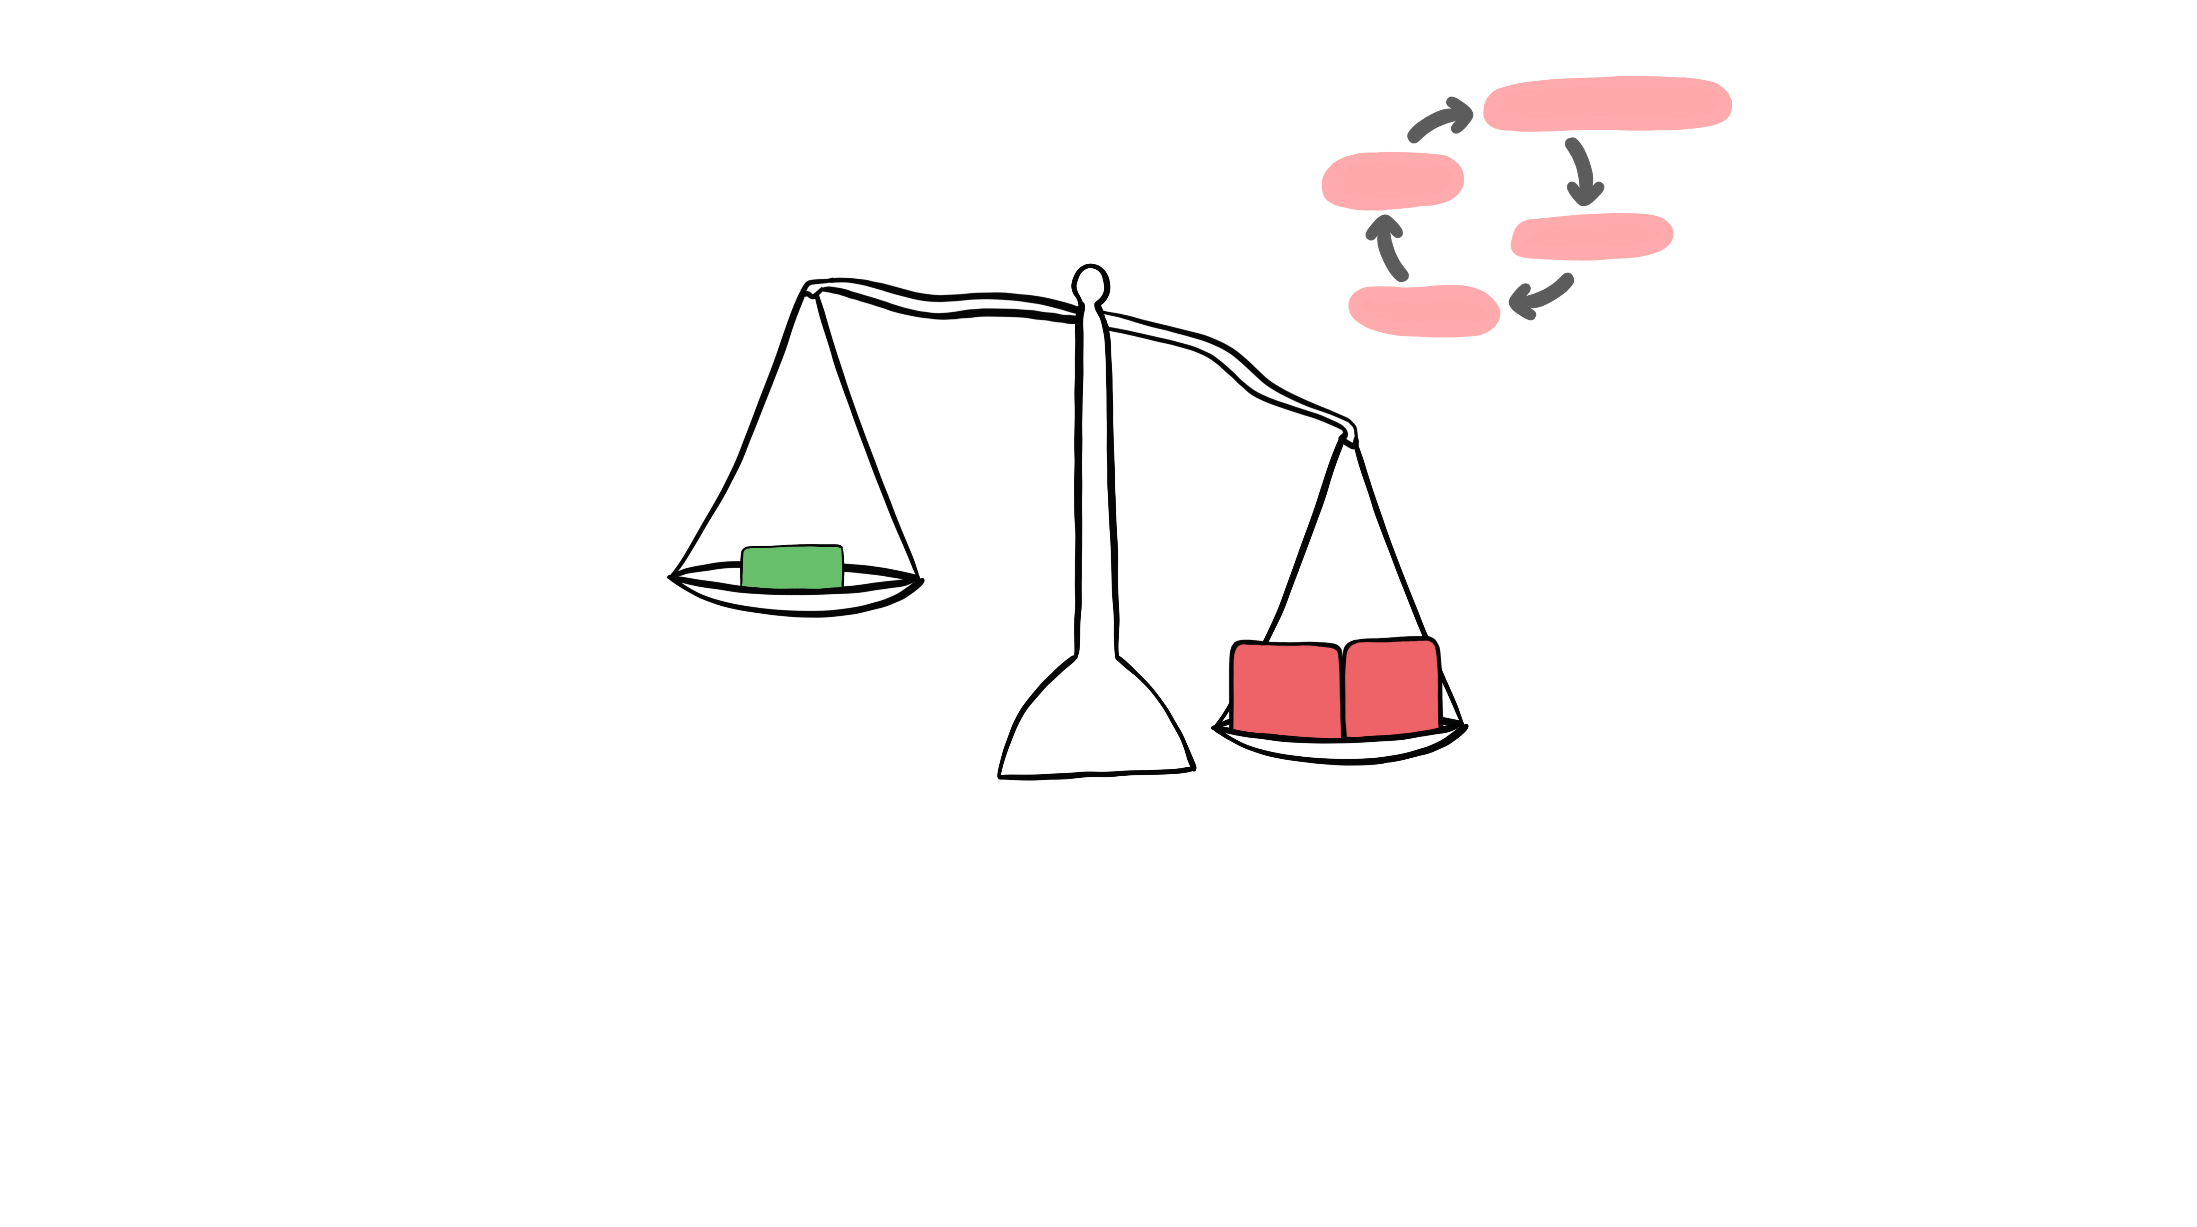
sömnproblem
stress
irritation
utbrott
Skydds-faktorer
Sårbarhet
Risker
Illustration: Sofia Lucas

Slide 18
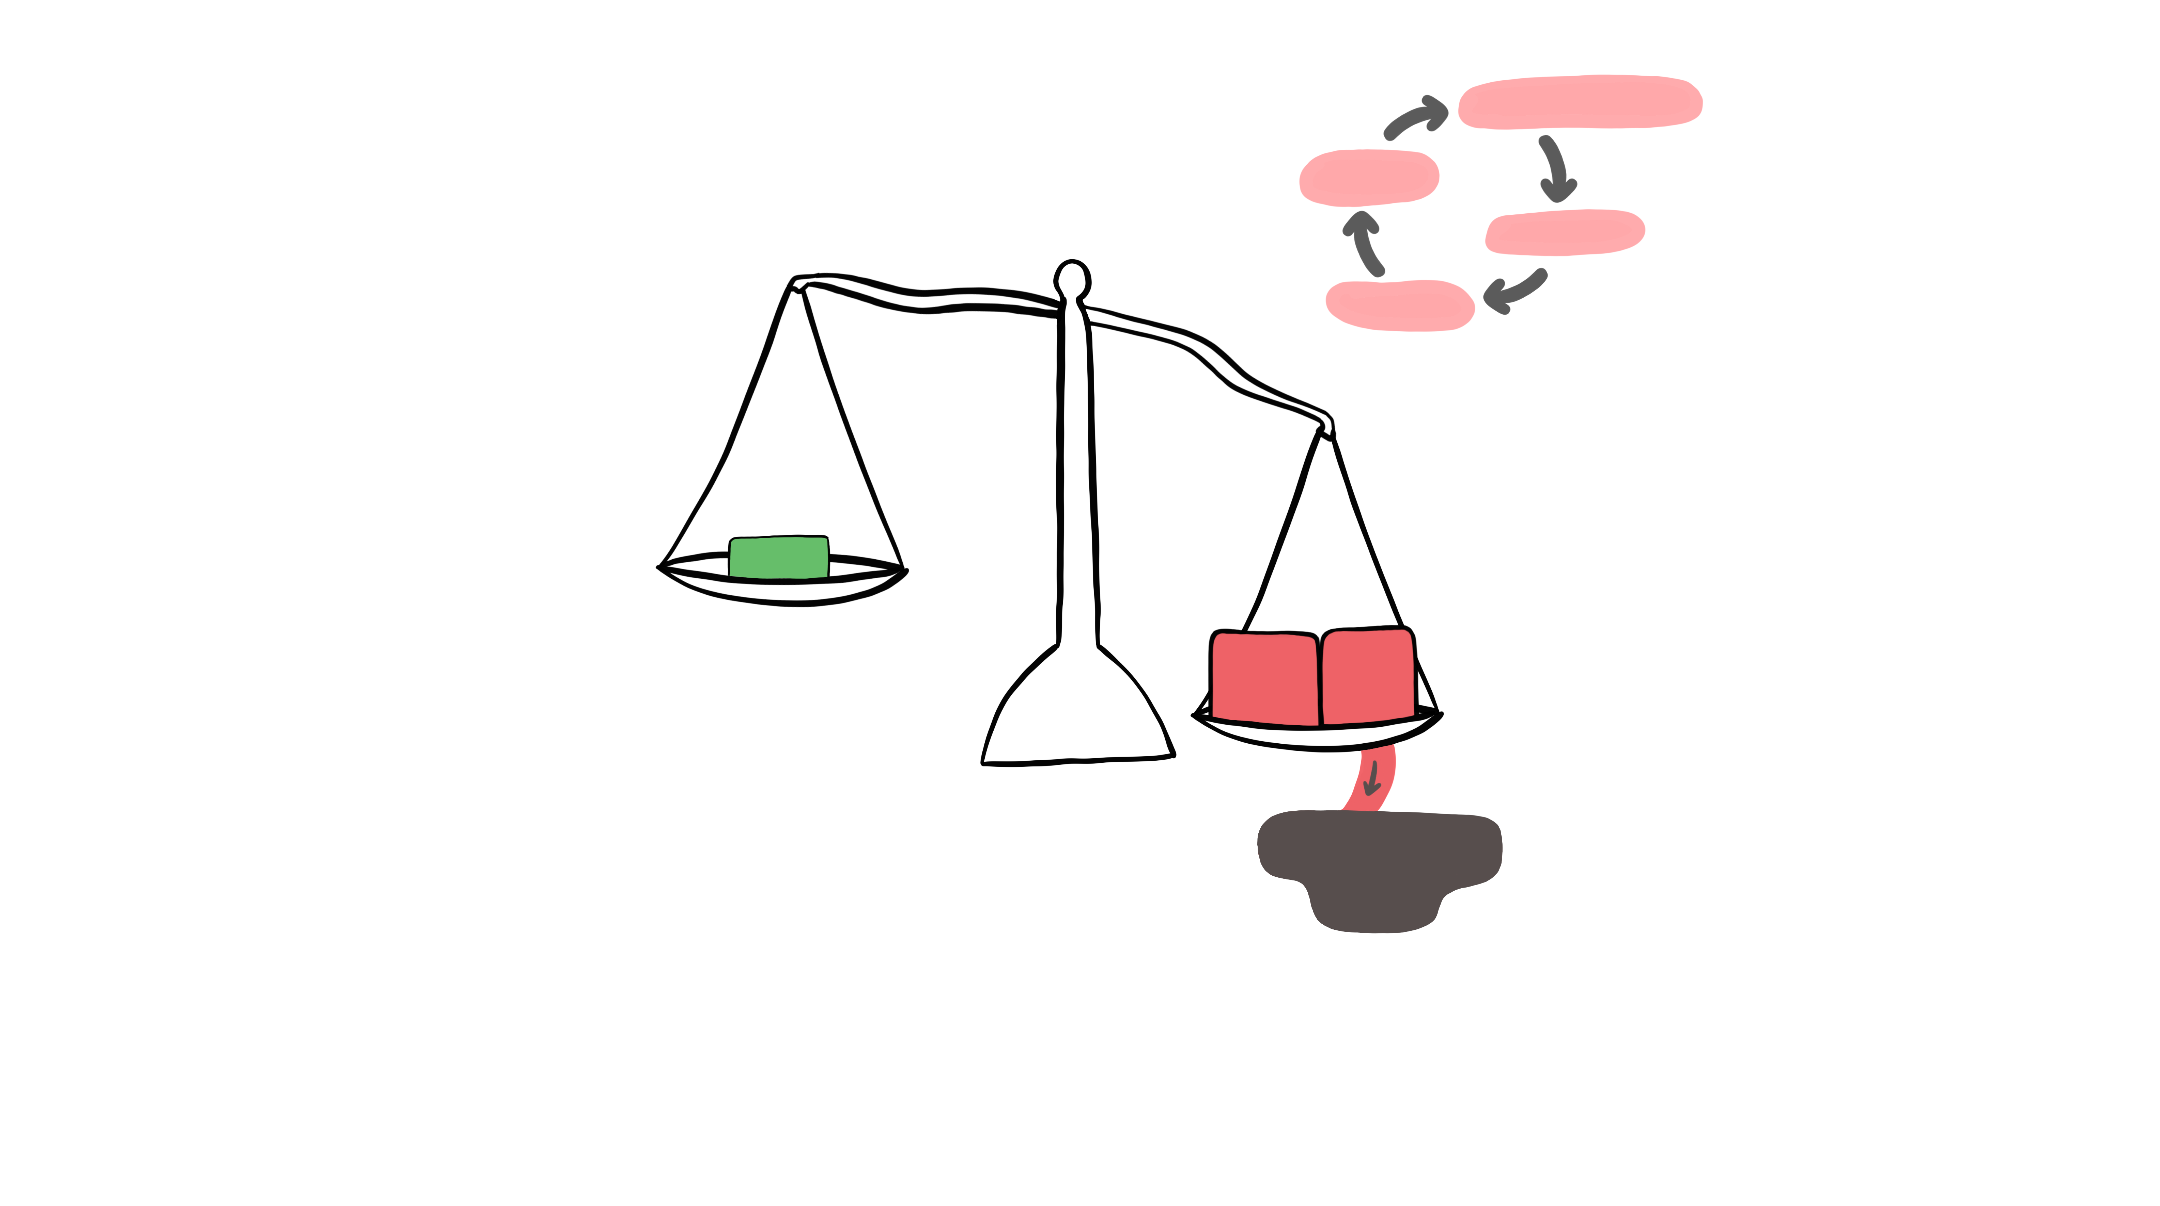
sömnproblem
stress
irritation
utbrott
Skydds-faktorer
Sårbarhet
Risker
Skadligt beteende
Svikt
Illustration: Sofia Lucas

Slide 19
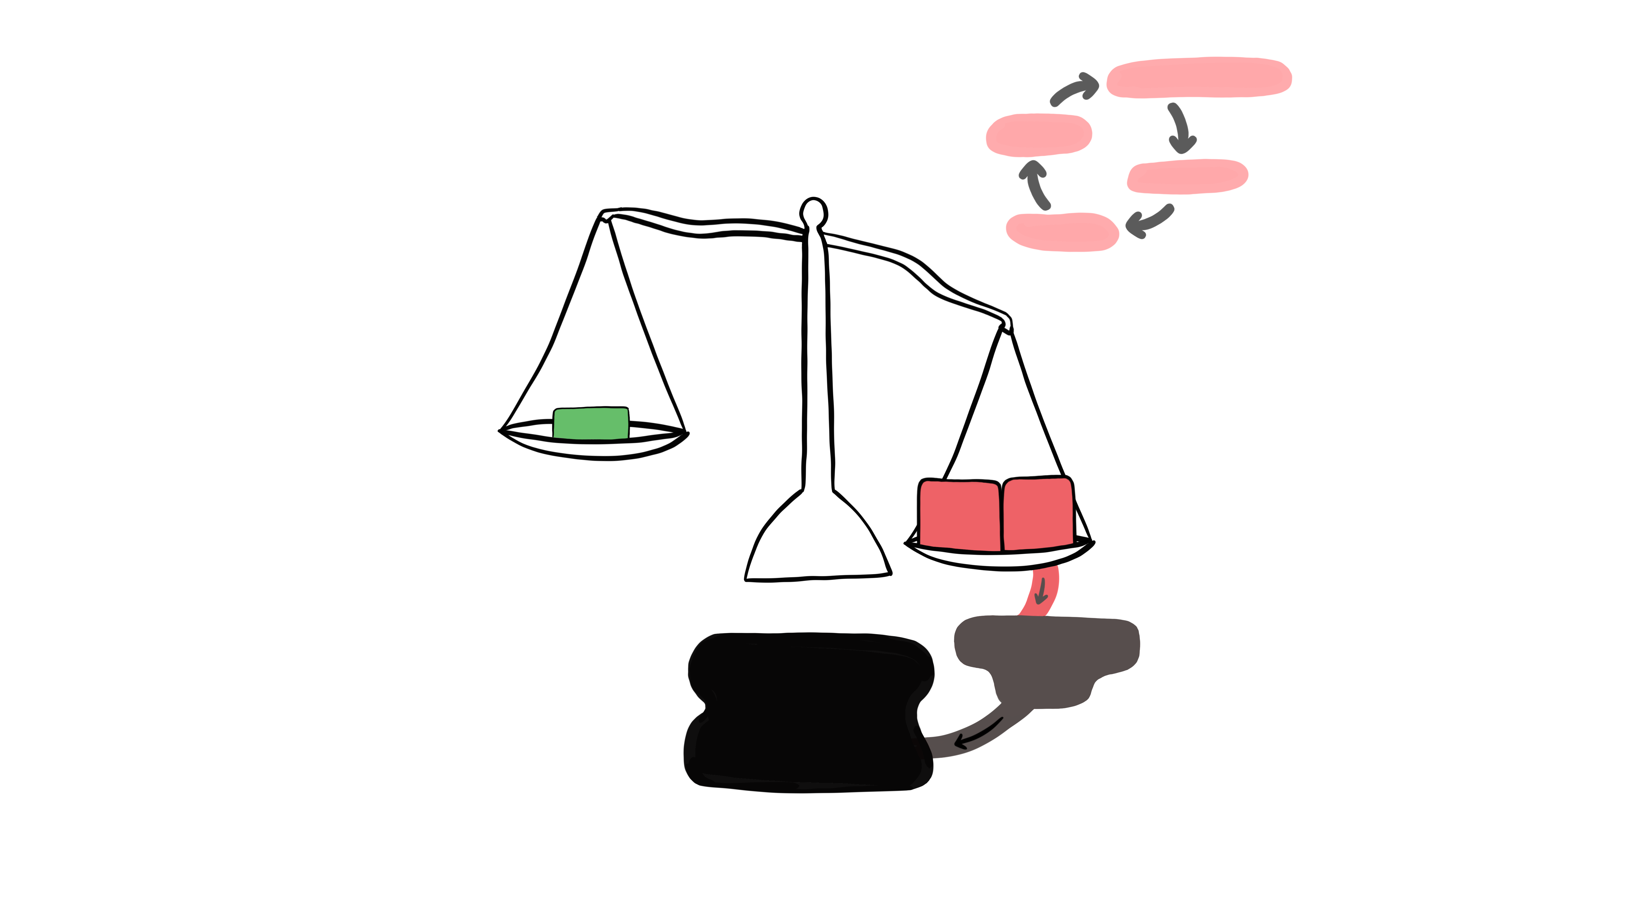
sömnproblem
stress
irritation
utbrott
Skydds-faktorer
Sårbarhet
Risker
Skadligt beteende
Svikt
Barnet utsätts för våld/försummelse
Illustration: Sofia Lucas

Slide 20
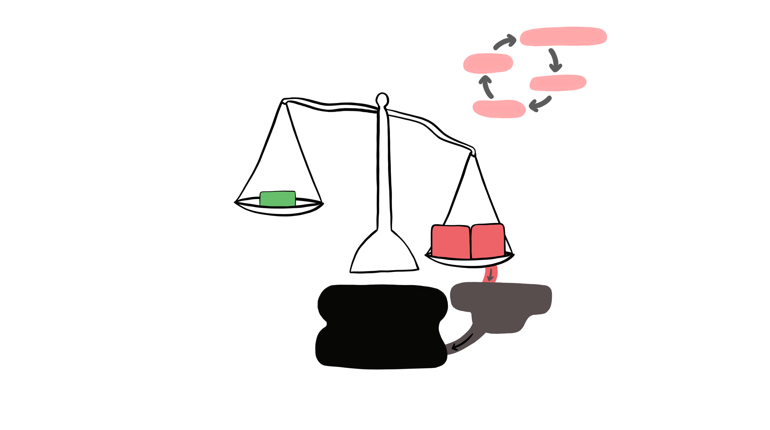
sömnproblem
stress
irritation
utbrott
Skydds-faktorer
Sårbarhet
Risker
Skadligt beteende
Svikt
Barnet utsätts för våld/försummelse
Illustration: Sofia Lucas

Slide 21
Resiliens
En förmåga att fortsätta utvecklas trots svåra livshändelser:
”the process of adapting well in the face of adversity, trauma, tragedy, threats or even significant sources of stress”
American Psychological Association. The road to resilience. http://helping. apa. org/resilience/. 2004.

Slide 22


Slide 23
Resiliens hos individen är kopplad till
Personliga egenskaper
  Känslomässig och kognitiv flexibilitet
  Förmåga att hantera stress på ett effektivt sätt
  Intelligens
  Coping-strategier som är aktiva och reflekterande
Interaktion med andra
  Att söka hjälp hos andra
  Att berätta om sin situation och hur man mår
Omgivningen
  Nära kontakt med andra i sin omgivning – närstående + nätverk
  Trygga, stabila och närande relationer
KASAM!
Patterson, J. M. (1988). Families experiencing stress: I. The Family Adjustment and Adaptation Response Model: II. Applying the FAAR Model to health-related issues for intervention and research. Family Systems Medicine, 6(2), 202–237.

Slide 24
Resiliens hos familjen
Sammanhållning – en balansgång
  Känslomässiga band som håller ihop och skapar mening
  Lagom är bäst – svag eller mycket stark sammanhållning kan vara till nackdel
Gemensam värdegrund (livsåskådning)
  Hjälper familjemedlemmarna att sätta händelser och situationer i perspektiv
Coping-strategier
  Tar sig an hinder, problem och trauman på ett aktivt sätt
Kommunikation
  Tydlighet
  Känslomässig öppenhet
  Gemensam problemlösning
Mackay, R. (2003). Family resilience and good child outcomes: An overview of the research literature. Social Policy Journal of New Zealand, 98-118.

Slide 25
Hur kan vi hjälpa familjer att undvika detta?
sömnproblem
stress
irritation
utbrott
Skydds-faktorer
Sårbarhet
Risker
Skadligt beteende
Svikt
Barnet utsätts för våld/försummelse
Illustration: Sofia Lucas

Slide 26
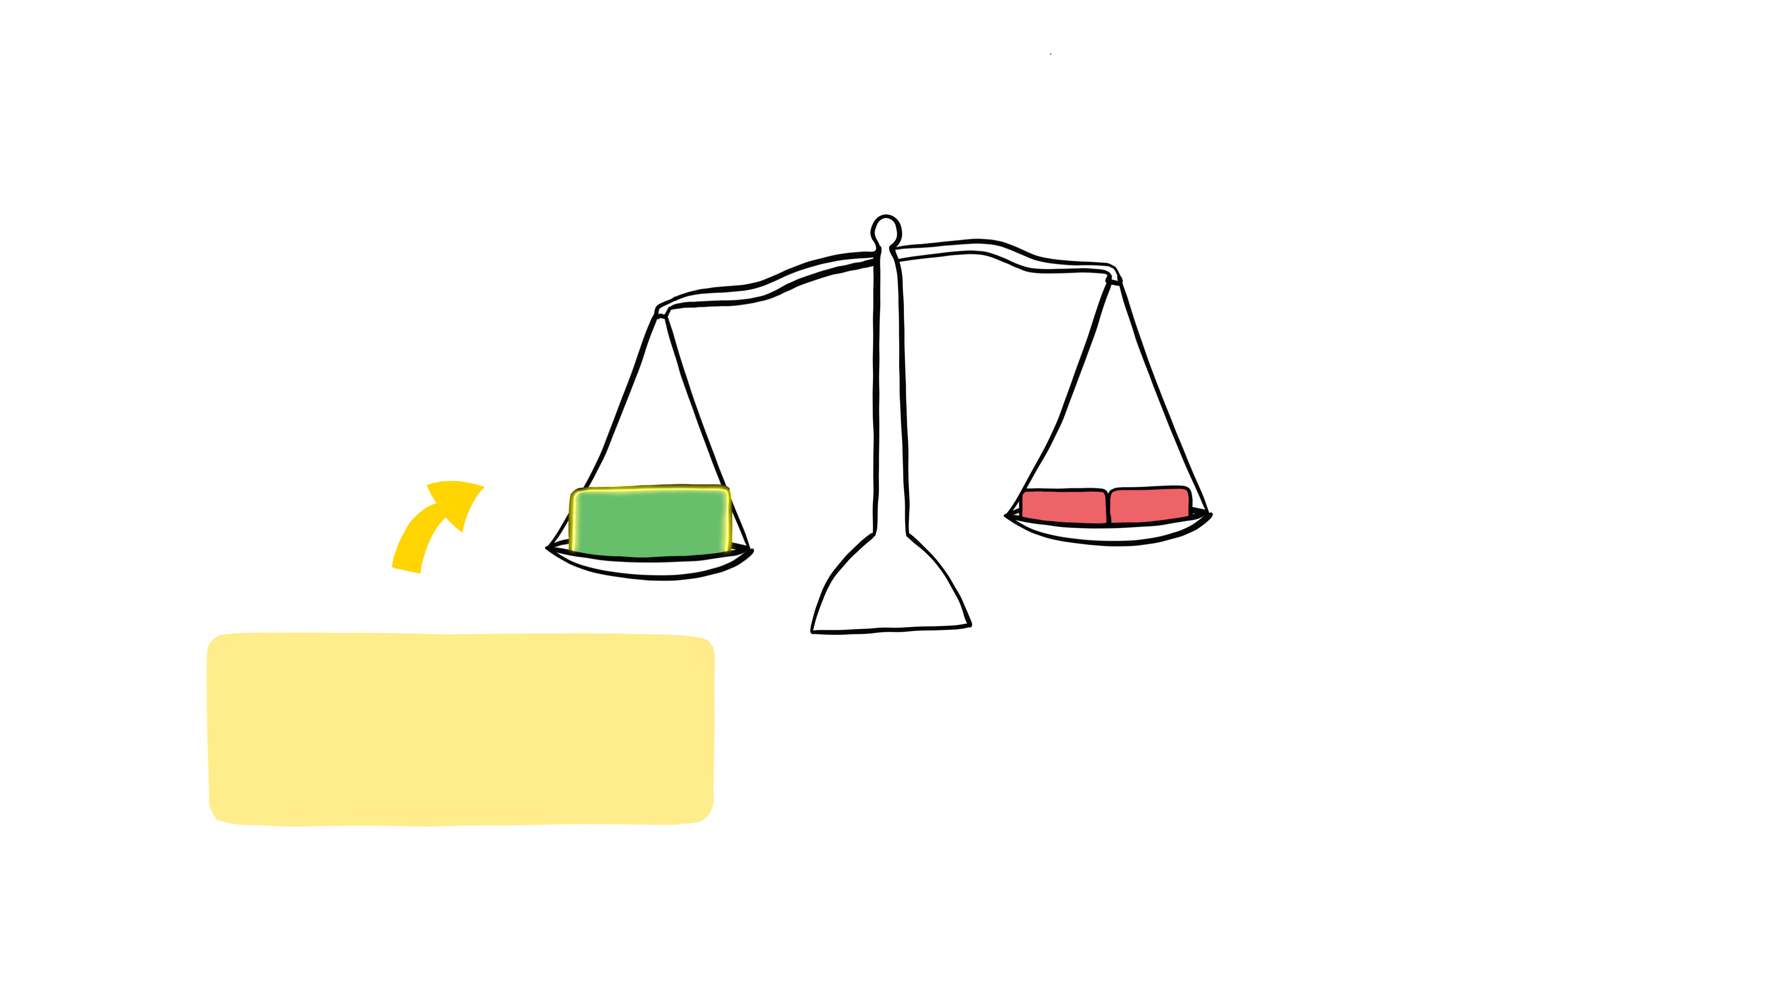
Skydds-faktorer
Sårbarhet
Risker
Promotion/Prevention
Barnhälsovården
Förskola/skola
Personligt nätverk …
Illustration: Sofia Lucas

Slide 27
sömnproblem
stress
irritation
utbrott
Erbjuda stöd och hjälp
Riktade insatser utifrån familjens behov
Skydds-faktorer
Sårbarhet
Risker
Illustration: Sofia Lucas

Slide 28
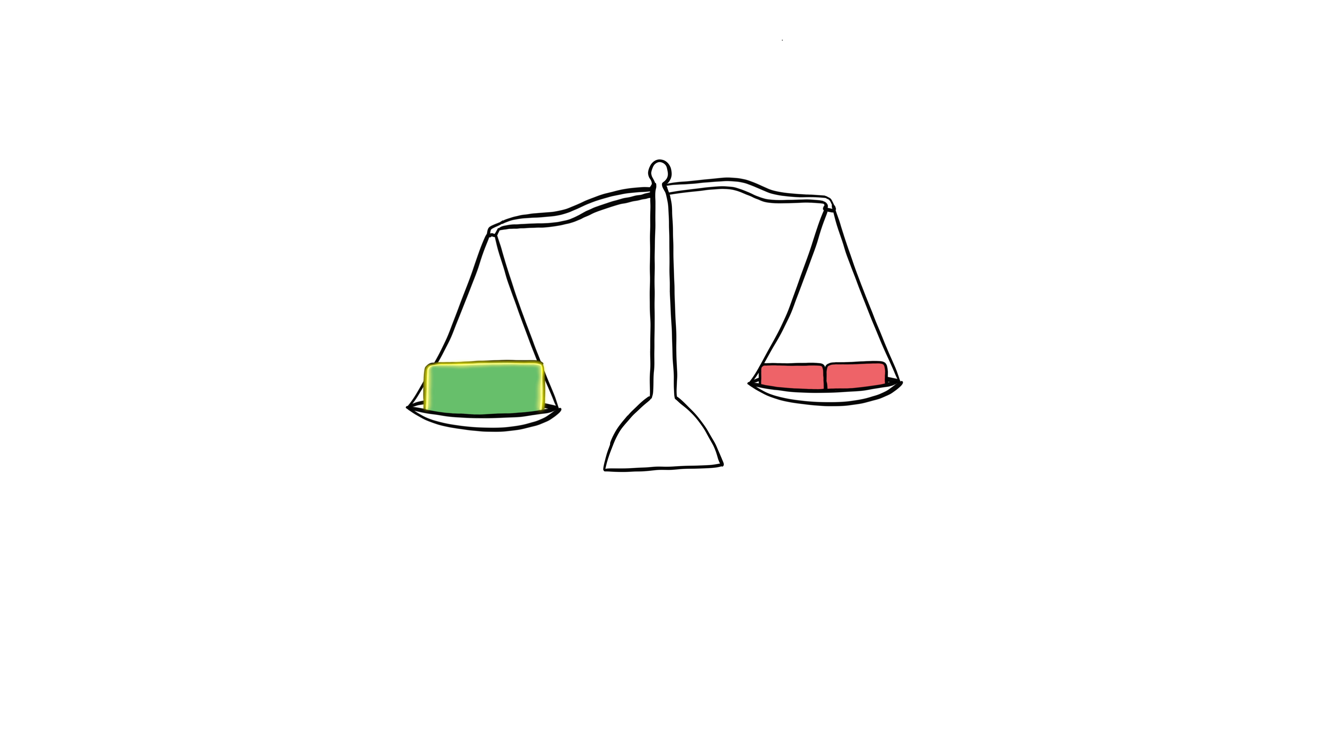
Erbjuda stöd och hjälp
Riktade insatser utifrån familjens behov
Skydds-faktorer
Sårbarhet
Risker
Illustration: Sofia Lucas

Slide 29
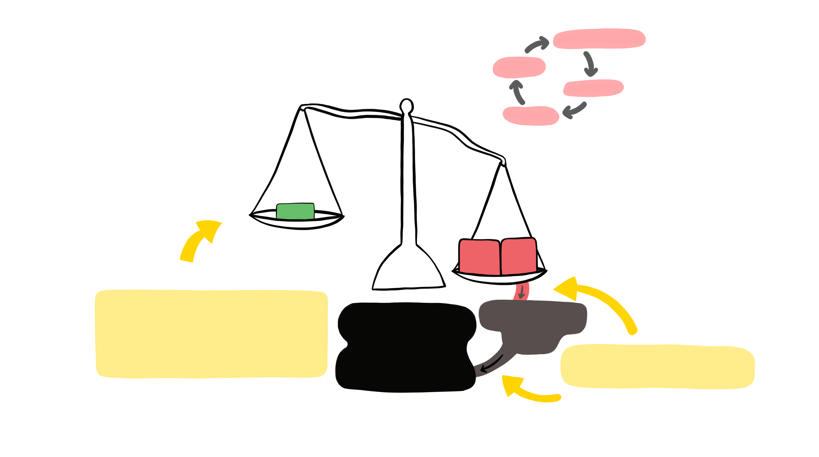
sömnproblem
stress
irritation
utbrott
Erbjuda stöd och hjälp
Riktade insatser utifrån familjens behov
Skydds-faktorer
Sårbarhet
Risker
Promotion/Prevention
Barnhälsovården
Förskola/skola
Personligt nätverk …
Skadligt beteende
Svikt
Barnet utsätts för våld/försummelse
Skyddsinsatser
Illustration: Sofia Lucas

Slide 30
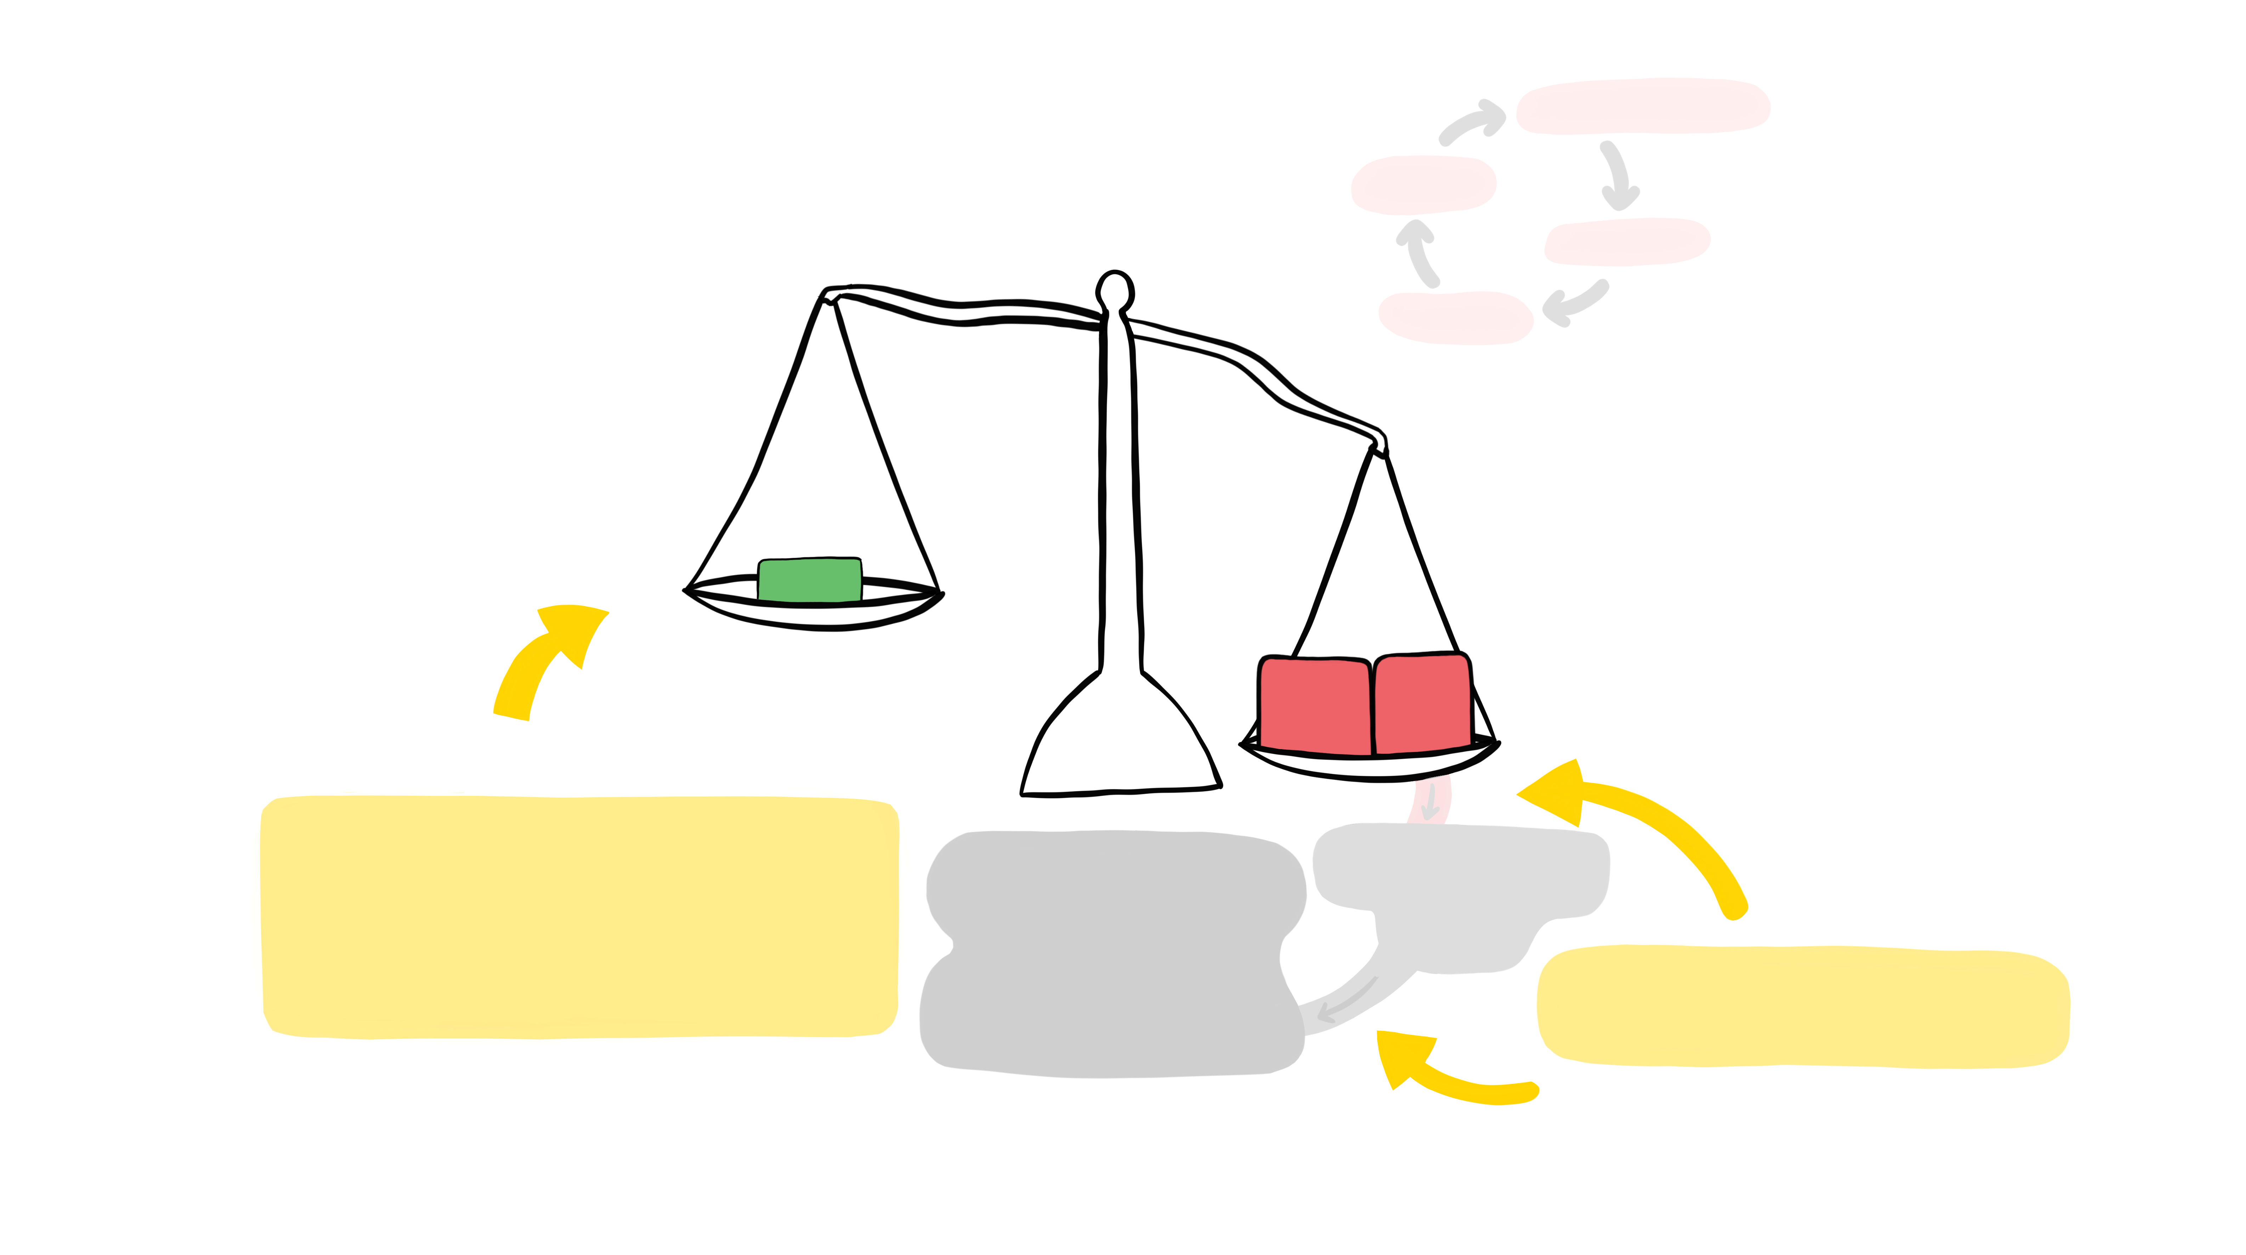
sömnproblem
stress
irritation
utbrott
Erbjuda stöd och hjälp
Riktade insatser utifrån familjens behov
Skydds-faktorer
Sårbarhet
Risker
Promotion/Prevention
Barnhälsovården
Förskola/skola
Personligt nätverk …
Skadligt beteende
Svikt
Barnet utsätts för våld/försummelse
Skyddsinsatser
Illustration: Sofia Lucas

Slide 31
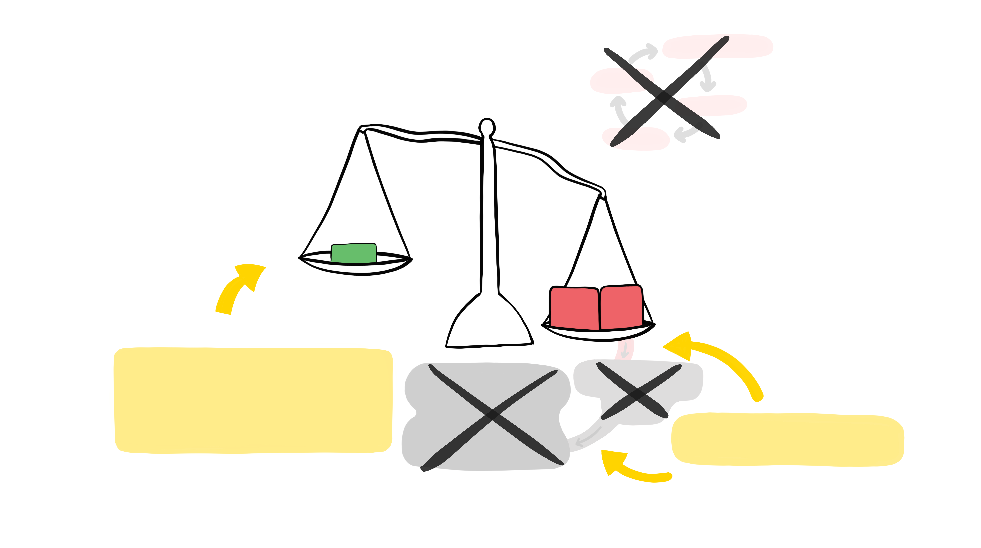
sömnproblem
stress
irritation
utbrott
Erbjuda stöd och hjälp
Riktade insatser utifrån familjens behov
Skydds-faktorer
Sårbarhet
Risker
Promotion/Prevention
Barnhälsovården
Förskola/skola
Personligt nätverk …
Skyddsinsatser
Illustration: Sofia Lucas

Slide 32
Skydds-faktorer
Sårbarhet
Risker
Illustration: Sofia Lucas

Slide 33
Vi kan
  Stärka barns och föräldrars resiliens och
  förhindra att barn utsätts för våld och försummelse
  om vi
  erbjuder effektiva hälsofrämjande och förebyggande insatser till alla
  identifieriar barn som lever i riskmiljöer och
  erbjuder effektiva, riktade insatser till familjer med ökade behov
  Vi behöver samarbeta tvärprofessionellt med barnet i centrum
Risker
Skydds-faktorer
Sårbarhet
Illustration: Sofia Lucas

Slide 35
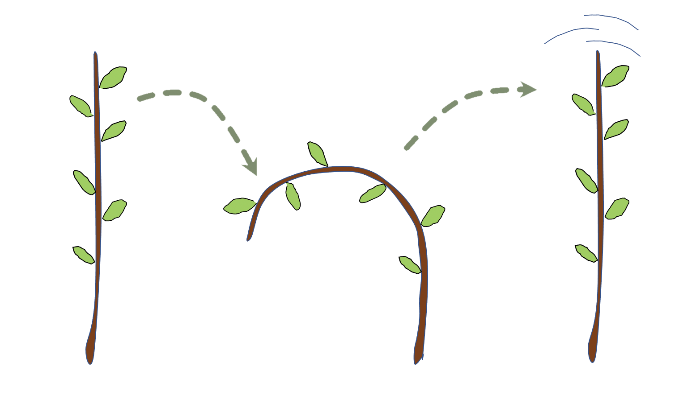
Tack!
steven.lucas@kbh.uu.se

